Slide 1
Тема урока: неполная разборка и сборка автоматов Калашникова.
Учитель ОБЖ МБОУ СОШ №18 с.Тенгинка – Кислицын А.А..

Slide 2
Цель практического урока:
Изучить устройство автомата Калашникова.
Изучить назначение и боевые свойства оружия.
Выработать умение правильно разбирать и собирать автомат Калашникова.

Slide 3
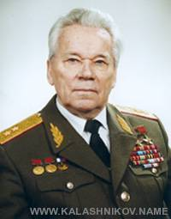
КАЛАШНИКОВ Михаил Тимофеевич – российский конструктор, доктор технических наук (1971), дважды Герой Социалистического Труда (1958, 1976). Создал автоматы АК и АКМ, пулеметы РПК, ПК, ПКТ и др. Удостоен Ленинской премии (1964) и Государственной премии СССР (1949). Сейчас уже - генерал-лейтенант.

Slide 4
Биография изобретателя
Родился Михаил Тимофеевич Калашников 10 ноября 1919 года в селе Курья Алтайского края, в многодетной крестьянской семье.
В годы коллективизации крестьянских хозяйств семья Калашниковых в числе других была раскулачена и выселена из Курьи (1930 год).
В 1938 году был призван в армию.
В период службы Калашников проявил себя как изобретатель.
С начала Великой Отечественной войны участвовал в боях с фашистскими захватчиками.

Slide 5
В октябре 1941 года в боях под Брянском был тяжело ранен и контужен.
В госпитале он задумался над созданием нового стрелкового оружия. И вскоре создал свой первый образец пистолета-автомата.
К созданию знаменитого автомата он приступил в 1943 году.
Лишь через 4 года автомат Калашникова одержал победу в труднейших конкурсных испытаниях и после доработки в 1949 году поступил на вооружение.
Ст. сержанту М.Т.Калашникову была присуждена Сталинская премия.

Slide 6
Из-за своей простоты, хороших боевых качеств и надежности автомат Калашникова пользуется огромной популярностью в мире. По самым скромным подсчетам в мире насчитывается 100 миллионов штук автоматов Калашникова.
Авторитет автомата Калашникова настолько высок, что страны Буркина-Фасо, Мозамбик, Зимбабве и Восточный Тимор помещали в композицию своих гербов его изображение.

Slide 7
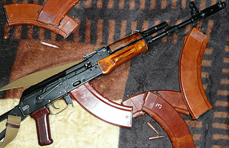
Основные характеристики АК-74
Калибр, мм 5,45
Масса без штыка и патронов, кг 3,63
Длинна без штыка, мм 940
Начальная скорость пули, м/с 900
Темп стрельбы, выс/мин 600
Боевая скорострельность одиночными, выс/мин 40
Боевая скорострельность очередями, выс/мин 100
Емкость магазина, патронов 30
Прицельная дальность, м 800
Тип патронов 5,45х39

Slide 8
Основные части и механизмы автомата Калашникова
Магазин
Пенал
Шомпол
Крышка ствольной коробки
Возвратный механизм
Затворная рама с газовым поршнем
Ударно-спусковой механизм

Slide 9
Основные части и механизмы автомата Калашникова
Затвор
Газовая трубка со ствольной накладкой
Цевье
Возвратный механизм
Ствол со ствольной коробкой, прицельным приспособлением и прикладом

Slide 10
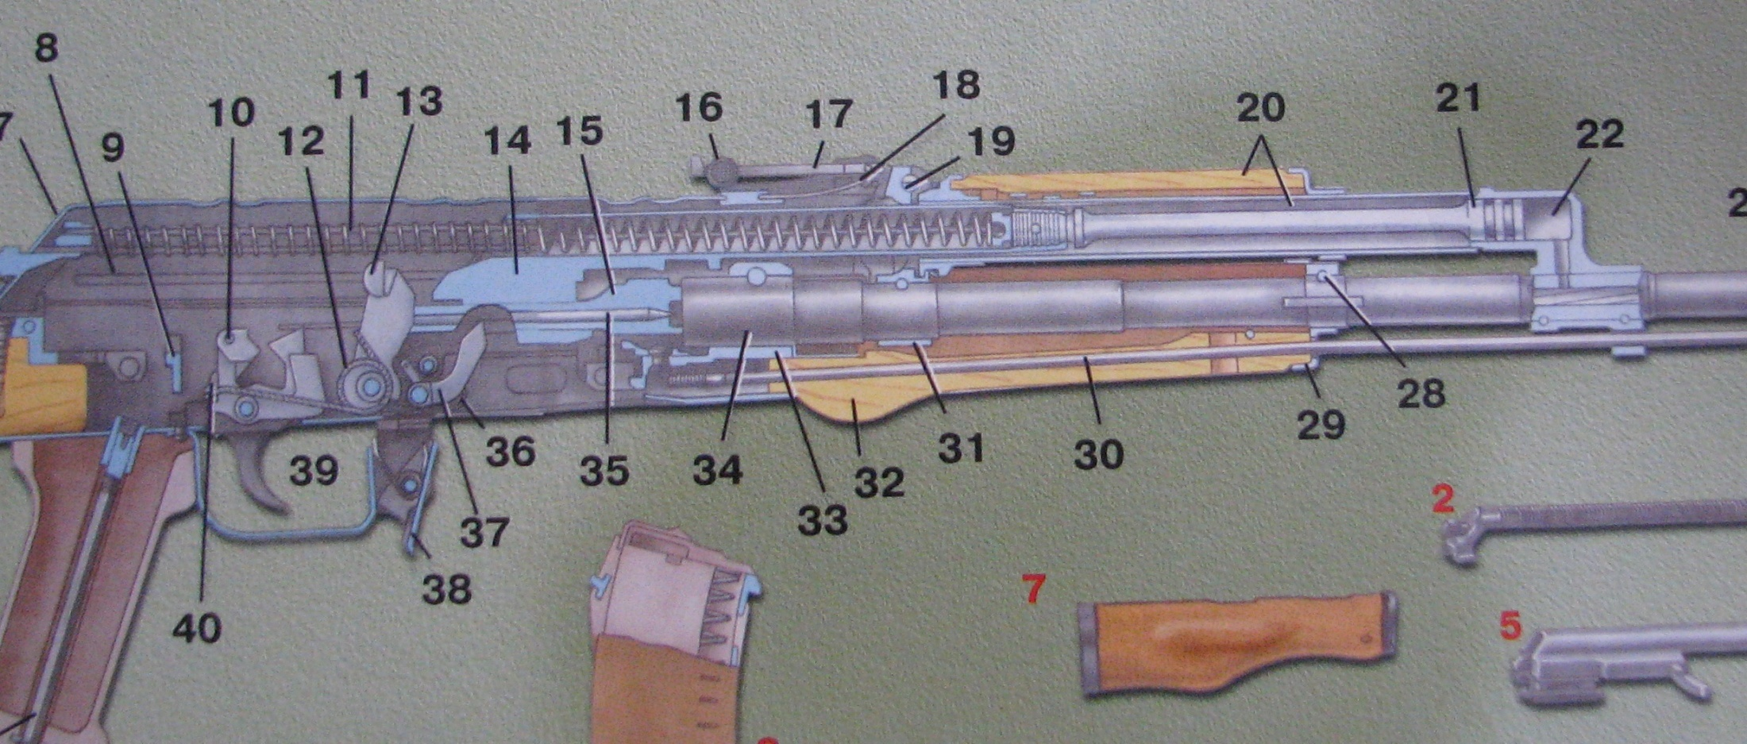
Действие автомата Калашникова
Основано на использовании энергии пороховых газов, отводимых из канала ствола к газовому поршню затворной рамы.

Slide 11
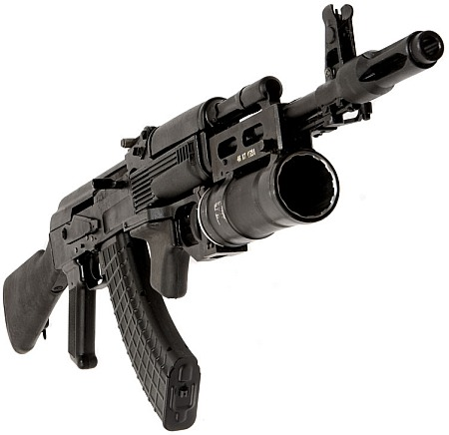
Правила разборки и сборки :
1. Разборку и сборку производить на столе или скамейке, а в поле - на чистой подстилке;
2. Части и механизмы класть в порядке разборки, обращаться с ними осторожно, не допускать излишних усилий и резких ударов;
3. При сборке обращать внимание на нумерацию частей, чтобы не перепутать их с частями других автоматов

Slide 12
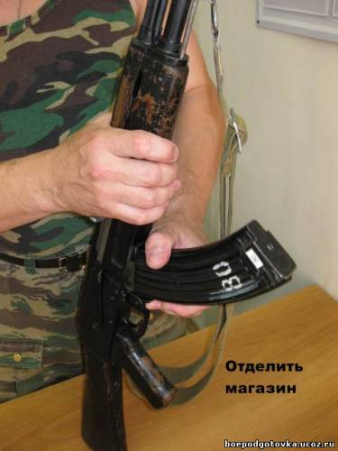

Slide 14
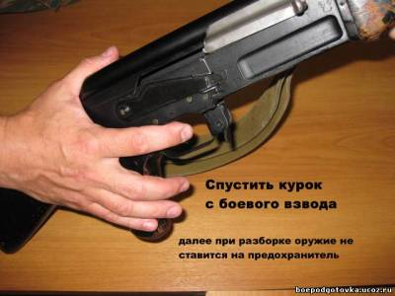

Slide 25
Нормативы по неполной разборке, сборке АК-74.
Неполная разборка:
13сек. - отлично;
14сек. - хорошо;
17сек. - удовлетворительно.

Slide 26
Нормативы по неполной разборке, сборке АК-74.
Сборка после неполной разборки:
23сек. - отлично;
25сек. - хорошо;
30сек. - удовлетворительно.

